Slide 1
Речевая
разминка
Презентацию подготовила учитель-логопед
ОГБОУ «Шегарская
школа-интернат VIII вида»
Васильева Инна Викторовна

Slide 2
Чики-чики-чики-чок –
Не стесняйся, язычок.
Не пугайся, не ленись,
Повторяй, не ошибись:

Slide 3
Где-то собаки рычали:
Р-Р-Р

Slide 4
В стойле коровы мычали:
М-М-М

Slide 5
В комнате мухи жужжали:
Ж-Ж-Ж

Slide 6
Мимо машины бежали:
ТР-Р-Р

Slide 7
В небе далёком гудел самолёт:
Л-Л-Л

Slide 8
Свистели от ветра все провода:
С-С-С

Slide 9
Капала в кухне из крана вода:
К-К, К-К

Slide 10
Перекликались в ночи поезда:
Ч-Ч, Ч-Ч

Slide 11
Листья под ветром шумели:
ш-ш-ш

Slide 12
А комары всё пели:
З-З-З

Slide 13
Непоседа мяч и ночью
Успокоиться не хочет:
БУМ, БУМ, БУМ, БУМ.

Slide 14
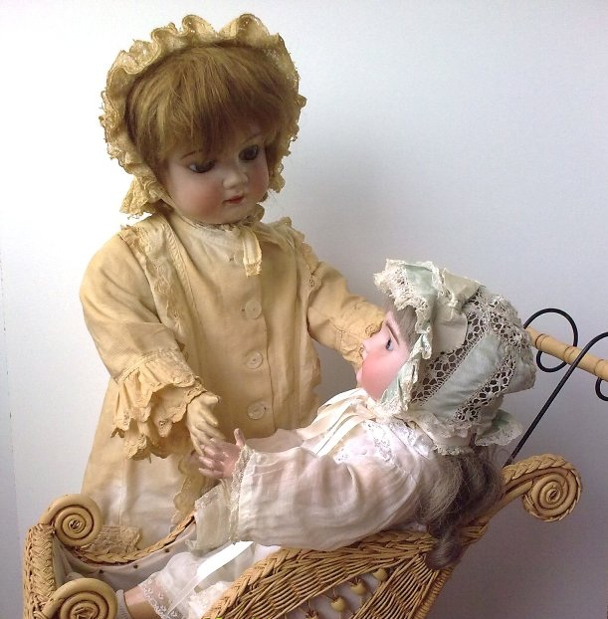
Куклы кашляют
В постели –
Днём мороженое ели:
КХА-КХА,
КХА-КХА.

Slide 15
Интернет-ресурсы:
Шаблон презентации «Луг». Автор: Федотова Виктория Александровна, учитель начальных классов МОУ СОШ с. Лохово Черемховского р-на Иркутской обл.
Для оформления шаблона использовались программа Adobe Photoshop CS2
И векторный клипарт http://artwork.in.ua/vector/149-vektornyjj-klipart-cvetochnaja-poljana.html
Девочка http://dutsadok.com.ua/publ/ljudi/1

